Slide 1






Thứ ba ngày 28 tháng 2 năm 2025
Bài 8: LÀM ĐỒ DÙNG HỌC TẬP
TIẾT 2

Slide 2

Làm được một cây thước kẻ bằng giấy đơn giản theo các bước cho trước, đảm bảo yêu cầu về kỹ thuật, thẩm mĩ.
Sử dụng được các dụng cụ đúng cách và an toàn.

Slide 3


KHỞI ĐỘNG

Slide 4

Công dụng của chiếc kéo trong việc làm cây thước kẻ bằng giấy là gì?
Kéo dùng để cắt giấy, bìa..

Slide 5
Công dụng của keo dán giấy trong việc làm cây thước kẻ bằng giấy là gì?
Dán các thành phần của thước kẻ vào nhau

Slide 6
Bạn đã mang đủ các dụng cụ học tập để thực hành tiết học hôm nay chưa?
Tớ đã mang đầy đủ rồi. Còn các bạn thì sao nhỉ?

Slide 7
KHÁM PHÁ

Slide 8
Hoạt động 1:
Tìm hiểu quy trình thực hiện

Slide 9
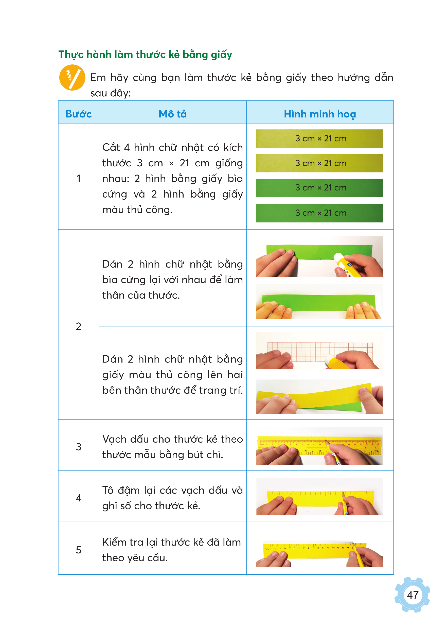

Bước 1

Slide 10
Bước 2

Slide 11
Bước 3
Bước 4
Bước 5

Slide 12


Để làm thước kẻ bằng giấy, em cần thực hiện mấy bước?
Nêu mô tả và yêu cầu cần đạt từng bước.
Trong quá trình thực hiện, em cần lưu ý gì?

Slide 13




Để làm thước kẻ bằng giấy, em cần thực hiện mấy bước?
4 bước
3 bước
5 bước
2 bước

Slide 14
Trong quá trình thực hiện, em cần lưu ý gì?
Khi thực hiện cần đảm bảo tính an toàn khi sử dụng các dụng cụ như kéo, thước

Slide 15
Nêu mô tả và yêu cầu cần đạt từng bước.
B1: Cắt 4 hình chữ nhật có kích thước 3 cm x 21 cm giống nhau: 2 hình bằng giấy bìa cứng và hai hình bằng giấy thủ công.
B2: Dán hai hình chữ nhật bằng bìa cứng lại với nhau để làm thân của thước. Dán 2 hình chữ nhật bằng giấy màu thủ công lên hai bên thân thước.
B3: Vạch mẫu theo thước kẻ theo thước mẫu bằng bút chì
B4: Tô đậm lại các vạch dấu và ghi số cho thước kẻ
B5: Kiểm tra lại thước kẻ đã làm theo yêu cầu

Slide 16
Hoạt động 2:
Thực hành làm thước kẻ bằng giấy

Slide 17
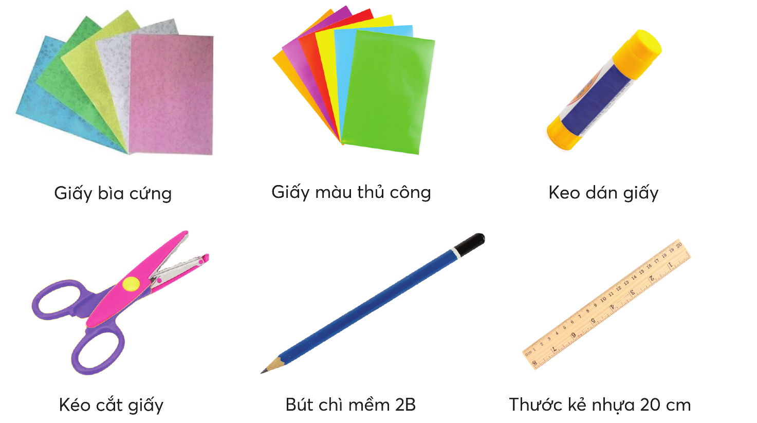
DỤNG CỤ

Slide 18
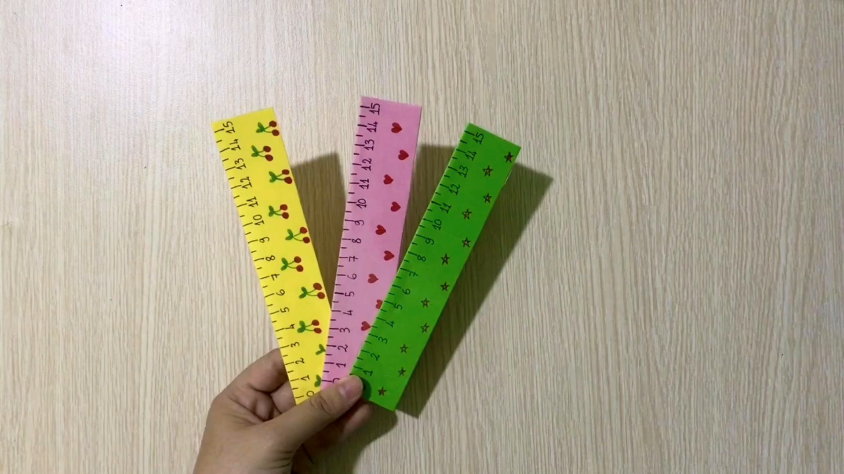

Slide 19
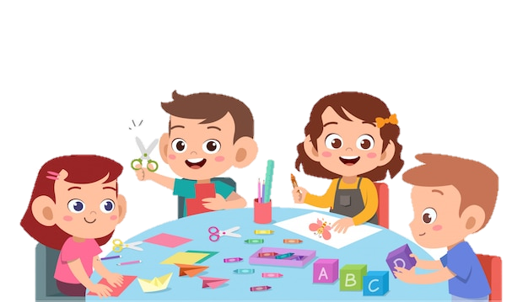
THỰC HÀNH LÀM

Slide 20
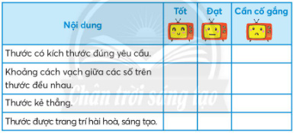



Tiêu chí đánh giá
Nội dung
Thước có kích thước đúng yêu cầu
Khoảng cách vạch giữa các số trên thước đều nhau
Thước kẻ thẳng
Thước được trang trí hài hòa sáng tạo

Slide 21



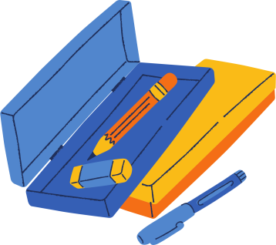
CHIA SẺ SẢN PHẨM

Slide 22
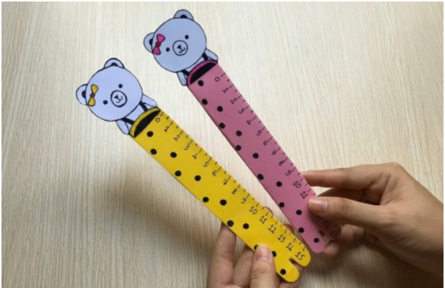



Slide 23

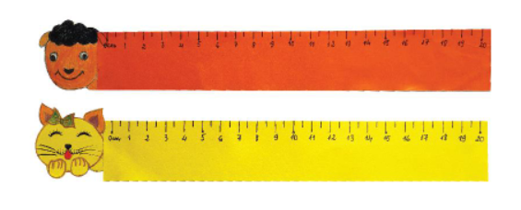

Slide 24
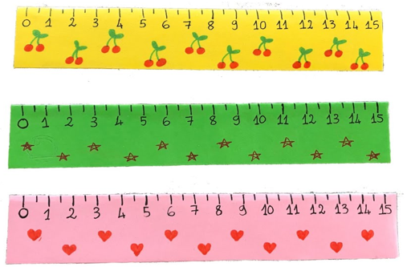


Slide 25
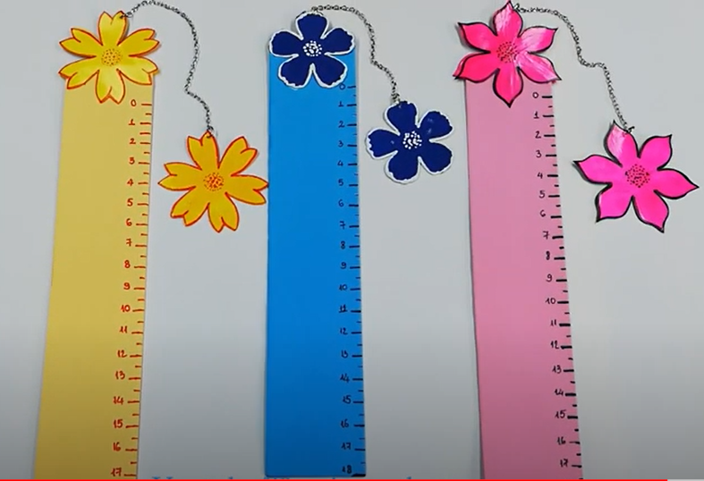


Slide 26

DẶN DÒ
DẶN DÒ
GV ĐIỀN VÀO ĐÂY
GV ĐIỀN VÀO ĐÂY
GV ĐIỀN VÀO ĐÂY
GV ĐIỀN VÀO ĐÂY

Slide 27

Tạm biệt!
Hẹn gặp lại
Tạm biệt! Hẹn gặp lại

